Slide 1
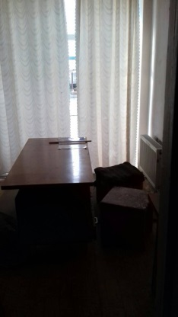
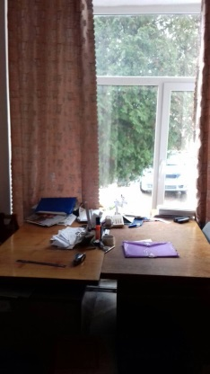
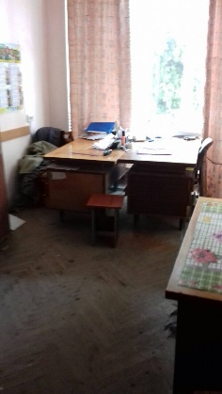
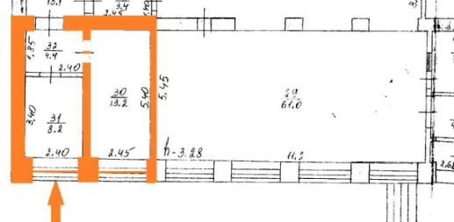
Довгострокова оренда приміщень вільного призначення 25,8 кв.м. у м. Збараж Тернопільської області
Довгострокова оренда приміщень вільного призначення 25,8 кв. м. у м. Збараж Тернопільської області Приміщення розташовані на першому поверсі, фасад. Необхідний ремонт приміщення та облаштування окремого входу. В наявності всі комунікації. Будівля розташована в центральній частині міста. Поруч розташовані торговельні заклади, фінансові установи, районна лікарня, монастир, парк, ринок. www.ukrposhta.ua/orenda
Адреса | Тернопільська обл., м. Збараж, вул. Майдан Франка, 10, 47302
Площа оренди, м² | 25,8
Початкова ціна оренди, грн. з ПДВ за місяць | 1400
Індексація (перегляд ціни) | 10%, один раз на рік
Додаткові платежі | Комунальні, експлуатаційні послуги, електроенергія тощо оплачуються окремо згідно з показниками фактичного використання
Термін дії договору, місяців | 35
Орендні канікули, місяців | 1
Розмір гарантійного внеску, грн. | 504
Крок електронного аукціону, грн. | 100
При оцінці наданих конкурсних пропозицій застосовуватиметься критерій – найвища ціна

Slide 2
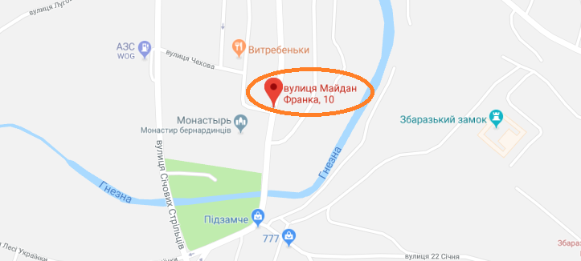
Довгострокова оренда приміщень вільного призначення 25,8 кв.м. у м. Збараж Тернопільської області
Вимоги до Учасників:
1.Після підписання договору оренди у визначені терміни та в установленому законодавством порядку орендар зобов'язаний отримати всі дозволи від уповноважених державних органів на ведення діяльності на об’єкті оренди (за необхідності) 2. Облаштування окремого входу до об'єкту оренди
Обмеження щодо виду діяльності орендаря: 1. Об'єкт оренди не може використовуватись для цілей пов'язаних з наданням поштових послуг 2. Об'єкт оренди не може використовуватись для розміщення закладів з надання послуг доступу до азартних ігор
Умови дискваліфікації Учасника, що визначений ЦБД переможцем Електронного аукціону
Наявність ознак здійснення Учасником незаконного підприємництва
Наявність інформації про факти здійснення Учасником (керівниками, засновниками юридичної особи, фізичною особою) шахрайських дій та інших злочинів відносно активів Товариства або їх причетність до таких дій
Наявність інформації про факти порушення кримінальних справ відносно Учасника, які можуть вплинути на визнання договору оренди не дійсним
Довідки за телефоном 0 800 300 545 або e-mail: lease.ukrposhta@gmail.com та lease@ukrposhta.ua
https://goo.gl/maps/z2kr1WeA8mL2

